Slide 1
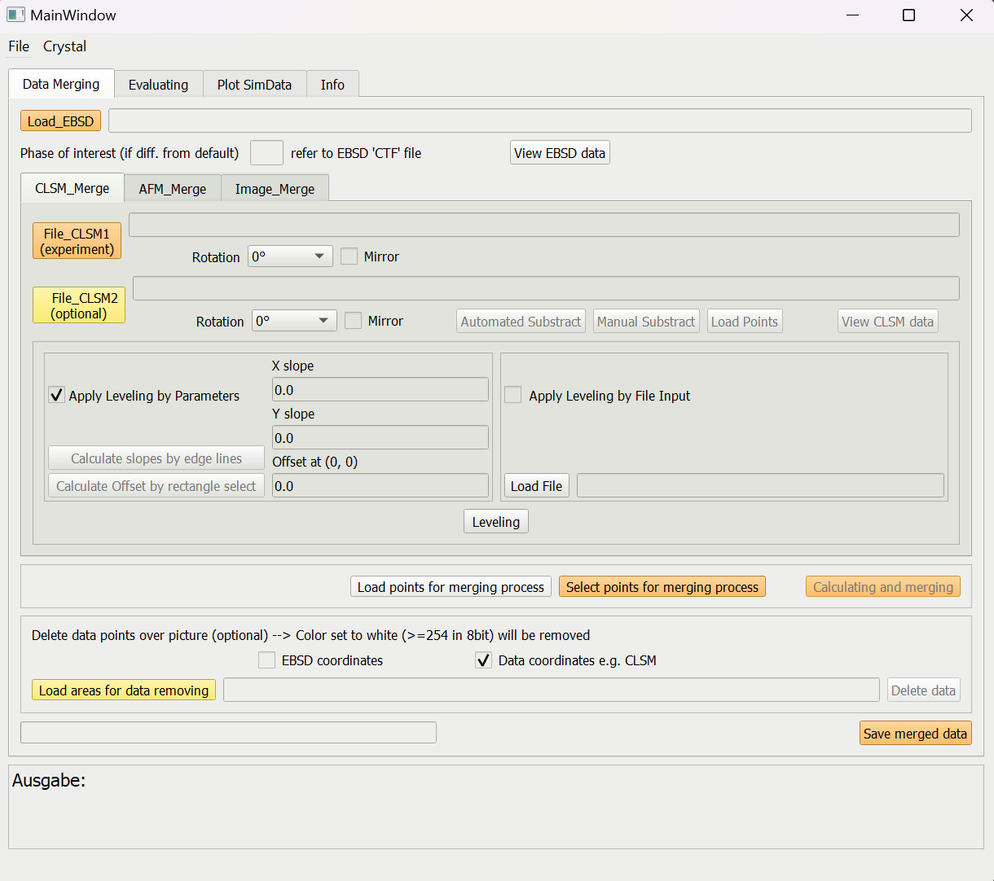
[101]
[102]
[103]
[104]
[105]
[107]
[108]
[106]

Slide 2
[111]
[112]
[113]
[114]
[115]
[116]
[118]
[119]
[117]
[11A]

Slide 3
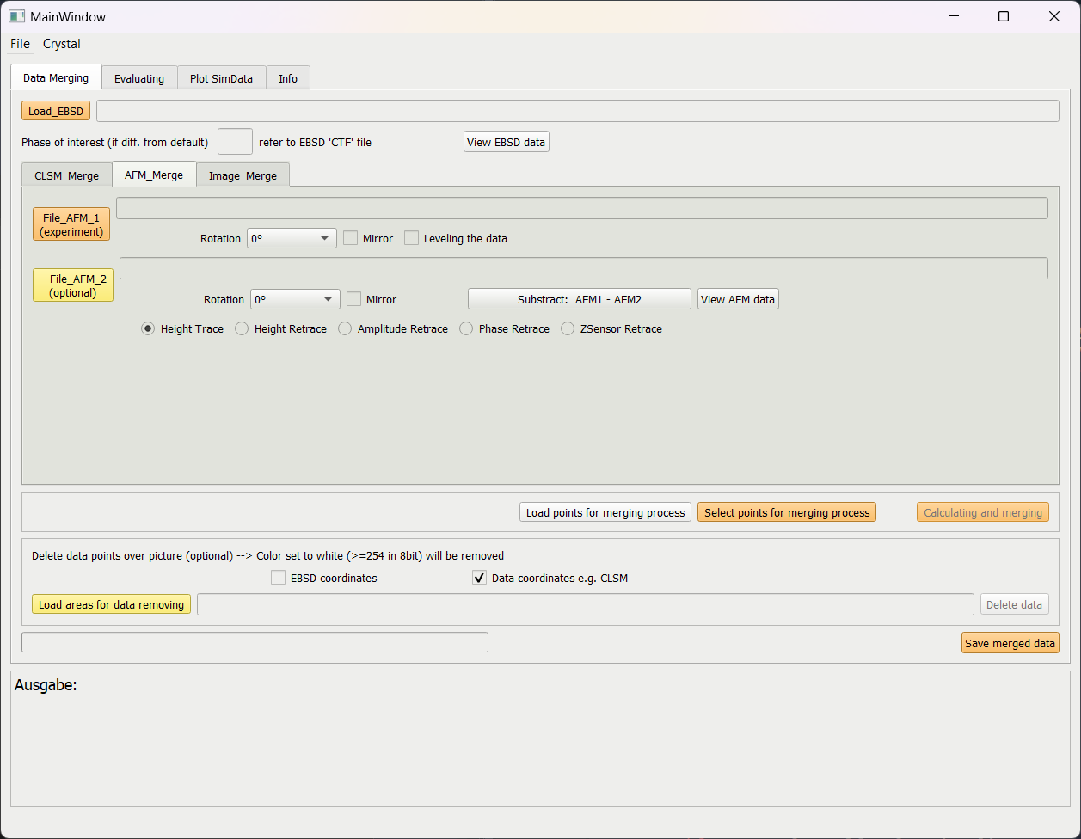
[121]
[122]
[123]
[124]

Slide 4
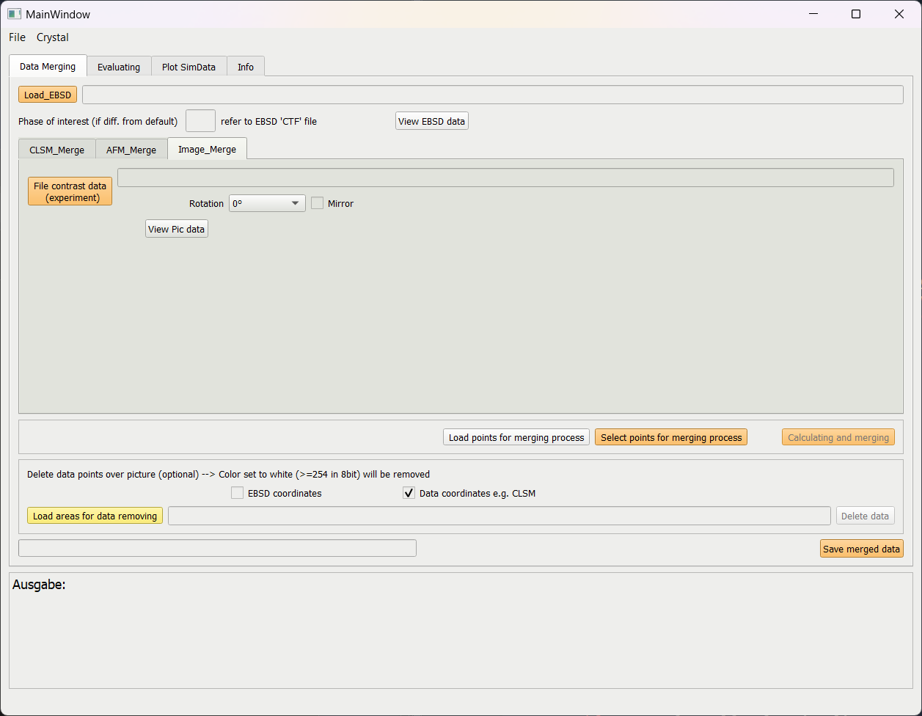
[131]
[132]

Slide 5
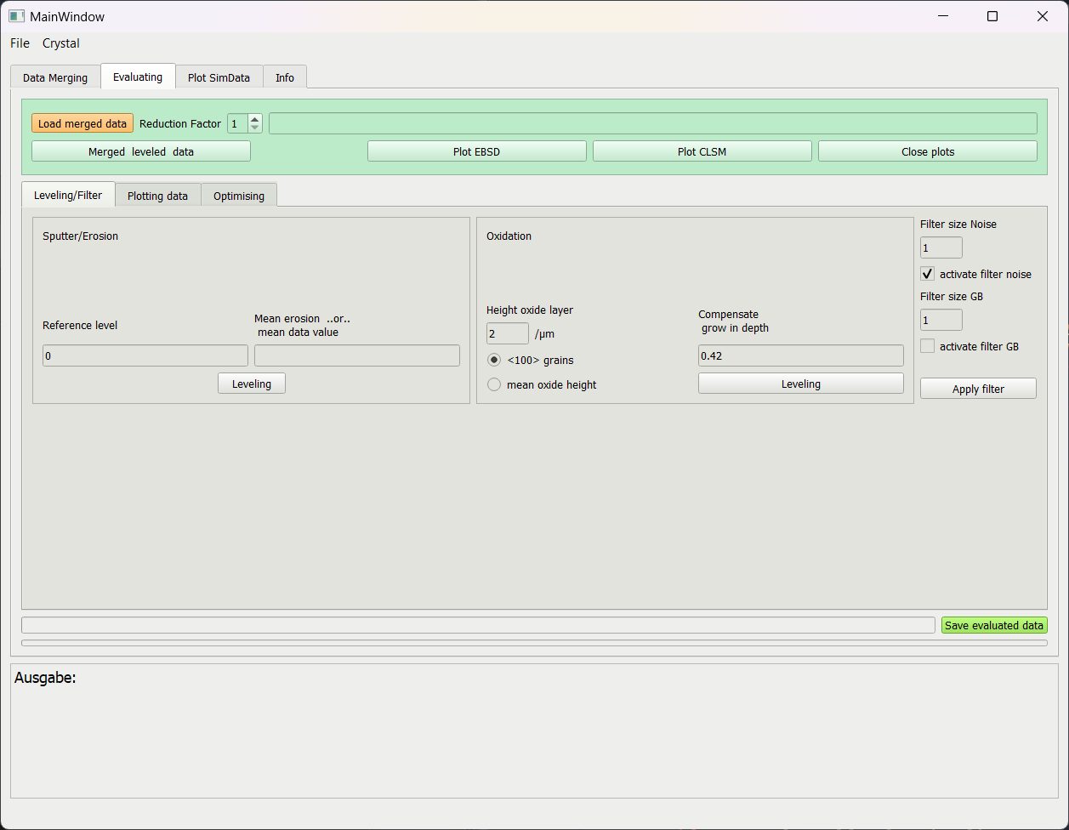
[201]
[202]
[203]
[204]
[205]
[206]

Slide 6
[211]
[212]
[213]

Slide 7
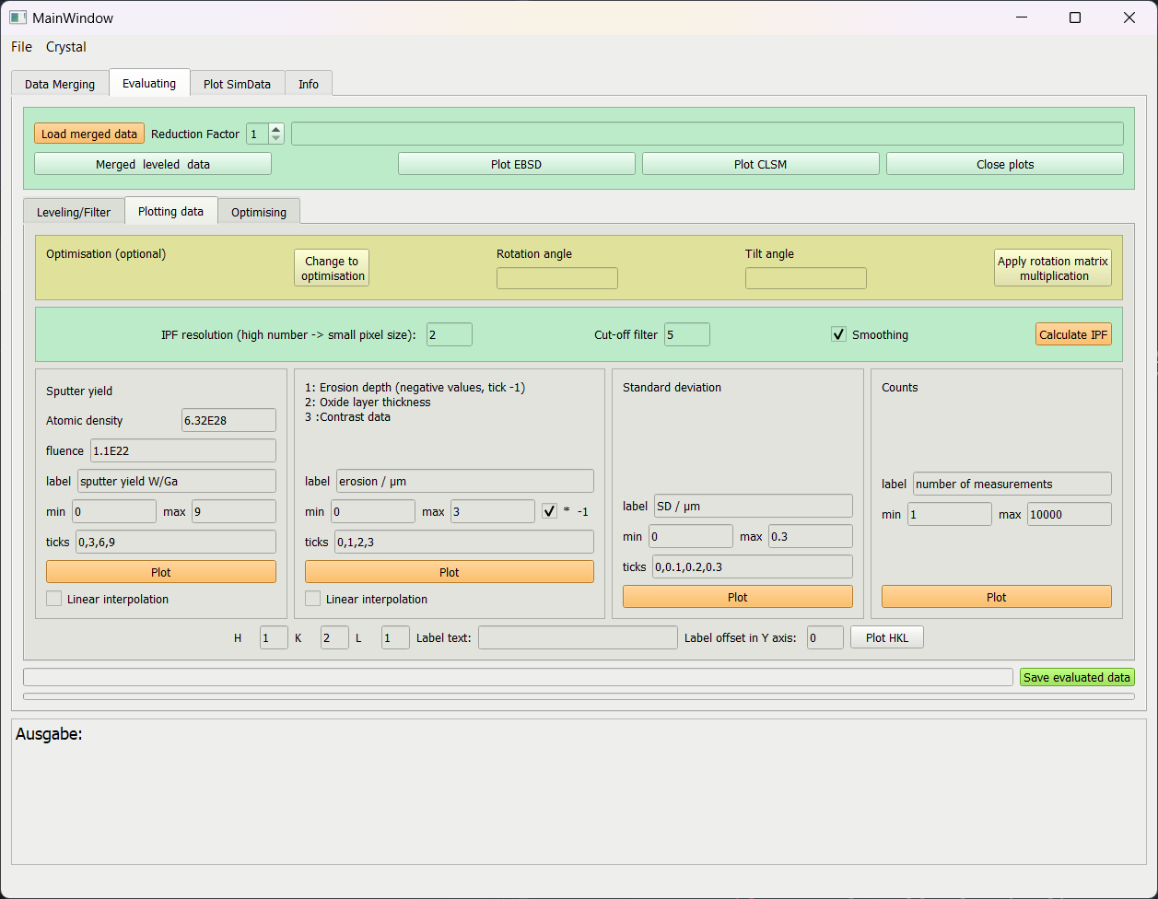
[222]
[221]
[223]
[224]
[225]
[226]
[227]
[228]

Slide 8
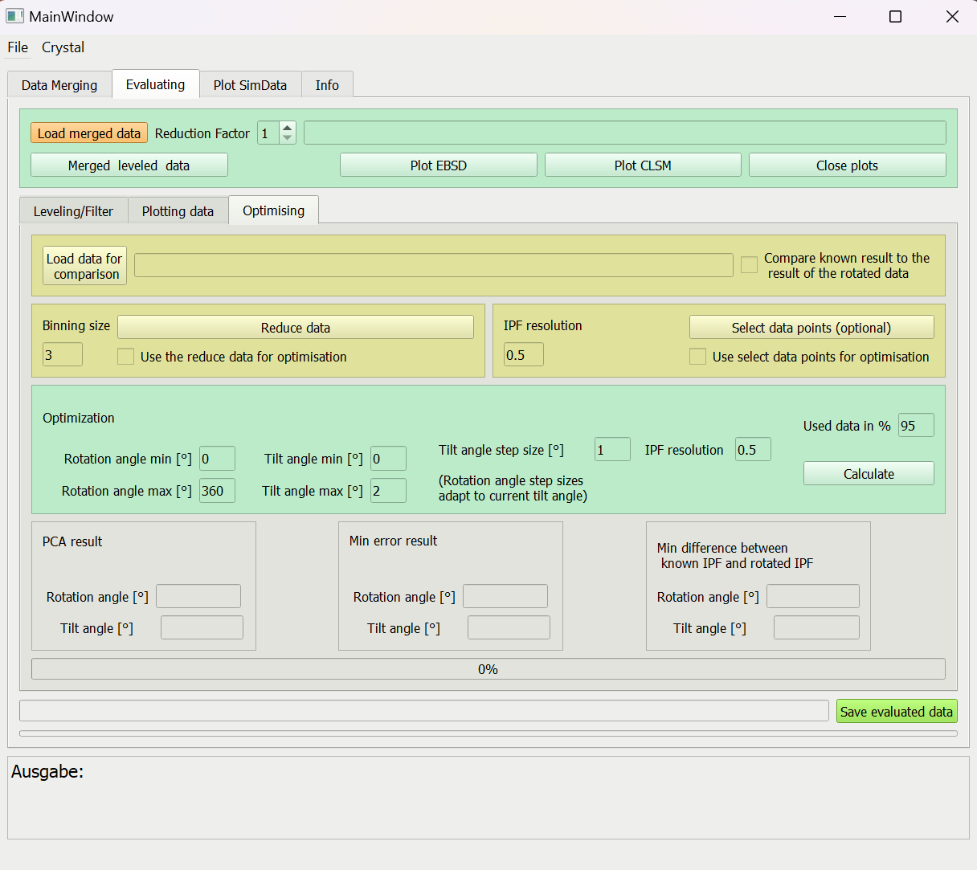
[231]
[232]
[233]
[234]

Slide 9
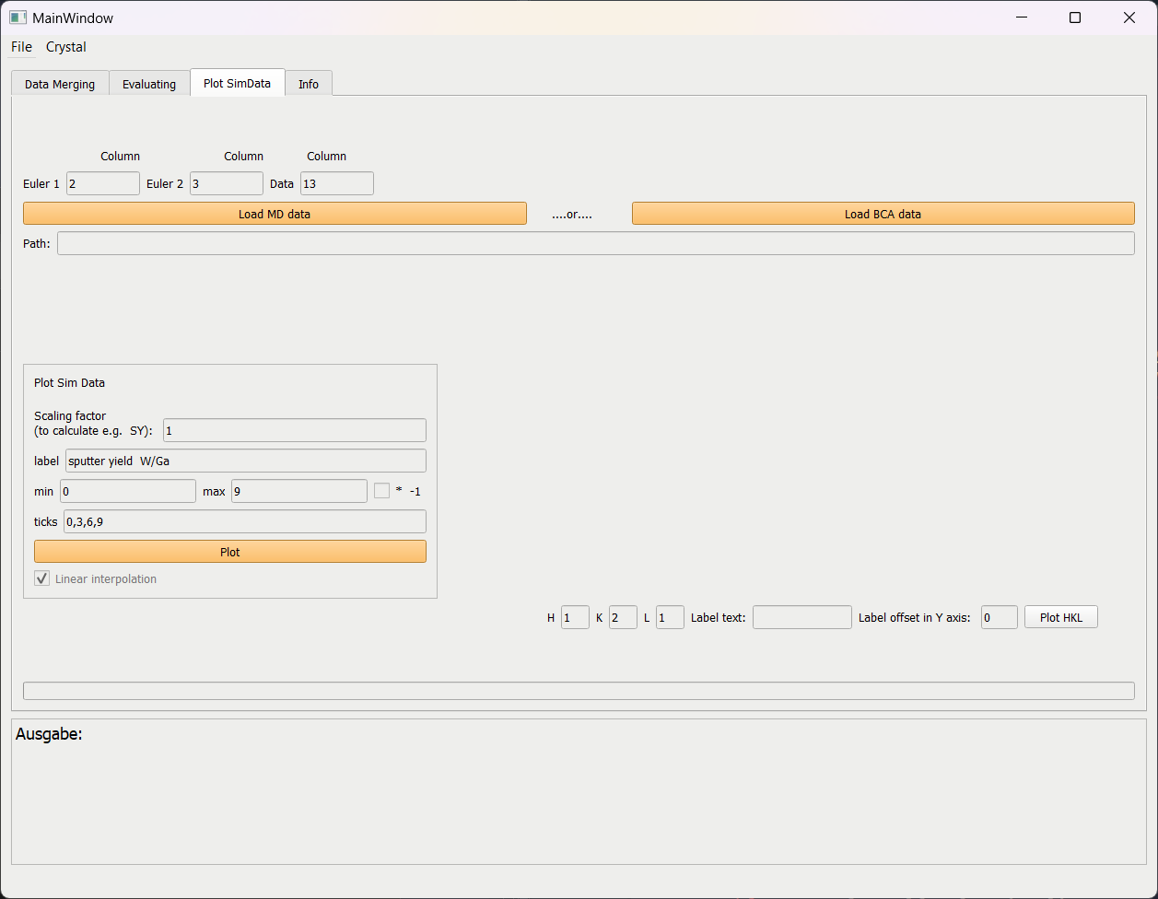
[301]
[302]
[303]
[304]

